Slide 1

Prayer Meeting for Persecuted Church Worldwide
박해받는 교회를 위한 화요기도모임
2026년 1월 6일(화) pm7:30-9:00/Zoom
회의 ID 4286956103

Slide 2
잠6:6-8
6 게으른 자여 개미에게 가서 그가 하는 것을 보고 지혜를 얻으라. 7개미는 두령도 없고, 감독자도 없고, 통치자도 없으되, 8먹을 것을 여름 동안에 예비하여 추수 때에 양식을 모으느니라
6Go to the ant, you sluggard; consider its ways and be wise! 7It has no commander, no overseer or ruler, 8yet it stores its provisions in summer and gathers its food at harvest.

Slide 3

OPEN DOORS CORE VALUE/핵심가치
1. 우리는 그리스도의 몸의 지체이다.
We are part of the Body of Christ.
2. 우리는 박해 받는 교회를 섬긴다.
We are Persecuted Church driven.
3. 우리는 성경의 사람이다.
We are people of the Bible.
4. 우리는 기도의 사람이다.
We are people of prayer.
5. 우리는 믿음으로 살며 사역한다.
We live and work by faith.
6. 우리는 예수 그리스도와 그의 지상명령에 헌신한다.
We are devoted to Jesus Christ and His commission.
7. 우리는 오직 하나님의 영광을 위해 사역한다.
We are motivated solely for the glory of God.

Slide 4

박해 받는 교회와 함께 하는 기도
Prayer with Persecuted Church

Slide 5
기도영상 : 중앙아시아
영상 시청을 위해서
여기를 클릭해 주세요.
Notes:
https://www.youtube.com/watch?v=fqyBin-D4Qo
링크로 자동 연결이 되지 않으면, 위 주소로 바로 접속하시면 됩니다.

Slide 6
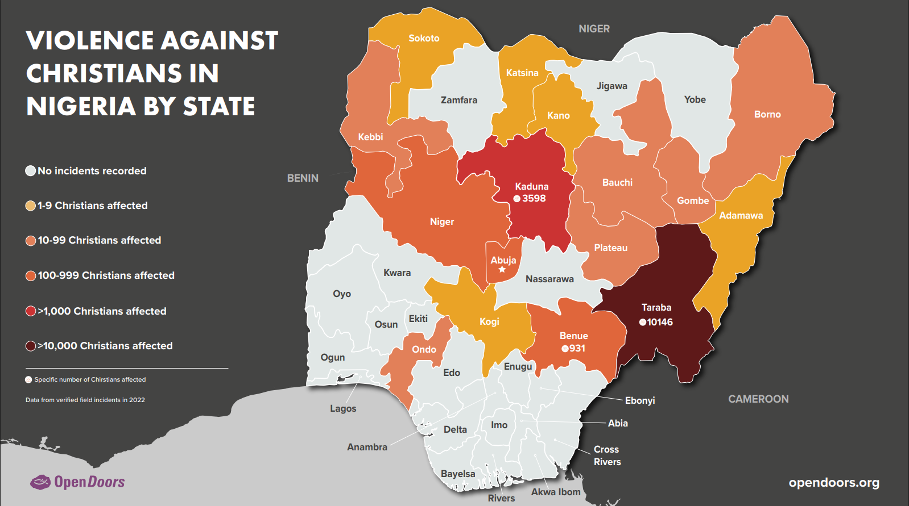
#나이지리아 | 나이지리아 북서부 ISIS 공습 및 기독교인 안전 동향
지난 2025년 12월 25일, 미군 아프리카사령부(AFRICOM)는 도널드 트럼프 미국 대통령과 국방장관의 지시에 따라 나이지리아 정부와 협력하여 소코토주 자보(Jabo, Sokoto State) 지역의 ISIS 테러 캠프를 정밀 공습했습니다.
이번 작전으로 다수의 ISIS 무장대원이 사살되었으며, 테러 단체의 주요 은신처이자 보급로가 타격받는 군사적 성과를 거두었습니다.
트럼프 대통령은 성명을 통해 이번 공습이 무고한 기독교인들을 학살해 온 테러 단체에 대한 '치명적인 대가'임을 명시했습니다. 공습지인 자보 지역은 플라니족이 다수 거주하는 마을로 인접한 케비주와 잠파라주(Kebbi and Zamfara)를 연결하는 테러리스트들의 핵심 거점으로 확인되었습니다.
오픈도어(OD) 서아프리카 대변인 조 뉴하우스는 이번 군사 작전이 현지 기독교인들에 대한 보복으로 이어질 가능성을 강력히 경고했습니다. 특히 기독교인 밀집 지역인 중북부(Middle Belt) 지역의 긴장감이 고조되고 있습니다. 단순 강도단과 지하디스트 테러 세력이 결탁하는 '무장 세력의 조직화'가 심화되고 있어, 향후 민간인 보호를 위한 더욱 철저한 대책이 시급한 상황입니다.
오픈도어는 나이지리아 정부에 대하여 민간인 보호와 종교적 자유 보장을 촉구하고 있습니다. 또한, 테러 세력에 대한 면책 특권 종식과 소형 무기 회수 등 근본적인 해결책 마련을 위해 국제사회와 협력할 것을 요청 하며, 기도하고 있습니다.

Slide 7
#나이지리아 | 나이지리아 교회가 소망을 잃지 않도록 기도합니다.
1. 성도들을 향한 보복의 손길이 멈추도록
공습 이후 분노한 무장 세력이 인근 마을의 기독교인들을 보복하거나 공격하지 않도록 기도합니다. 특히 중북부 지역 성도들이 두려움 속에 매몰되지 않고, 주님안에서 참된 평안을 얻게 하시고, 안전을 보장받을 수 있게 도와 주옵소서!
2. 정부 지도자들에게 지혜와 책임감을 주시도록
나이지리아와 미국의 지도자들이 군사적 대응을 넘어 민간인의 안전을 최우선으로 고려할 수 있도록 비둘기같이 순결하고, 뱀같이 지혜롭게 상황을 판단할 수 있기를 기도합니다. 무장 세력의 확산을 막고 소형 무기 유통을 근절할 수 있는 실질적이고 지속 가능한 평화 정책이 수립되게 하옵소서!
3. 나이지리아 교회의 영적 강건함을 위해
오랜 박해와 폭력으로 지친 나이지리아 북부 성도들이 전 세계 교회의 기도를 통해 위로 받게 되기를 기도합니다. 그들이 고난 속에서도 신앙을 지키며, 이 땅에 복음의 빛과 화해와 용서의 십자가 사랑을 전하는 통로가 되게 하소서.

Slide 8
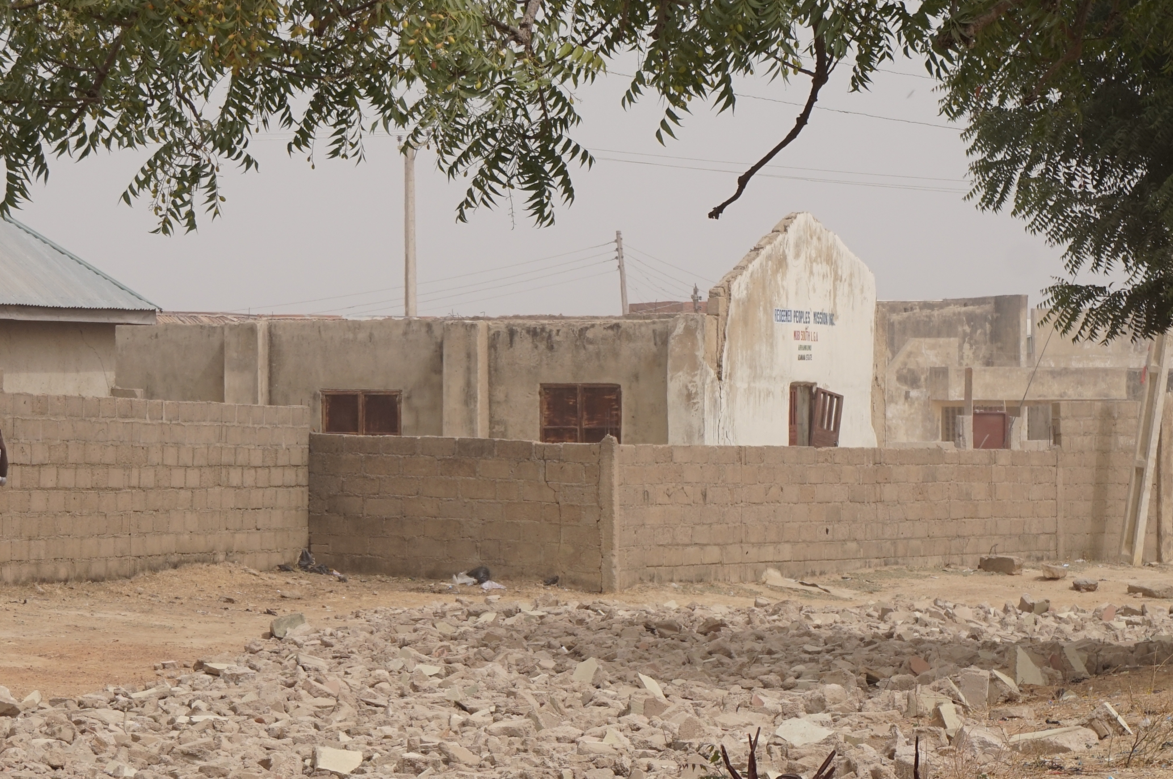
#나이지리아 | 기독교 마을에 또 테러... 14명 숨지고 "개종하라" 협박까지
나이지리아 북부 아다마와주(Adamawa State)에서 기독교인들을 겨냥한 테러가 발생해 주민 14명이 목숨을 잃었습니다.
연말 저녁에 들이닥친 비극
사건은 지난 2025년 12월 29일 저녁에 일어났습니다. 무장단체 보코하람과 ISWAP(이슬람 국가 서아프리카 지부) 대원들이 홍(Hong) 지역의 여러 마을을 습격했습니다. 무장 괴한들은 식량 창고와 집들에 불을 지르고 주민들에게 무차별 폭력을 휘둘렀습니다. 이 과정에서 청년과 노인 등 주민 14명이 사망했습니다.
“매년 반복되는 공격, 대책은 없어”
피해를 입은 곳은 기독교인들이 주로 모여 사는 마을들입니다. 주민들은 "이런 공격은 처음이 아니며 매년 되풀이되고 있다"며, "죄를 지은 사람들이 처벌받지 않고 풀려나는 현실이 너무 고통스럽다"고 호소했습니다.
현재 지역 의회는 나이지리아 정부에 군 병력과 감시 장비를 더 배치해 달라고 강력히 요청한 상태입니다. 특히 테러범들의 근거지인 삼비사 숲(Sambisa Forest) 인근 마을들에 대한 보호가 시급합니다.
테러 단체의 잔혹한 최후통첩
상황은 더욱 악화되고 있습니다. 테러 단체 ISWAP은 최근 마을이 불타는 영상을 공개하며 "나이지리아의 모든 기독교인은 공격 대상"이라고 선언했습니다. 이들은 기독교인들에게 "이슬람교로 개종하거나 세금(Jizyah, 이슬람교 국가가 비무슬림에게 부과하는 인두세)을 내지 않으면 목숨을 잃게 될 것"이라며 잔혹한 협박을 이어가고 있습니다.
오픈도어 등 현지 협력 기관들은 이번 공습 이후 기독교인들을 향한 보복 공격이 늘어날 것을 우려하며, 국제사회의 관심과 기도를 부탁했습니다.
아다마와주 무비(Mubi)에 있는 파괴된 교회

Slide 9
#나이지리아 | 나이지리아 북동부 지역 교회 공동체를 위해 기도합니다.
1. 나이지리아 북동부 피해 공동체들을 위하여
고난 속에 있는 나이지리아 북동부 지역의 마을과 주민들을 보호하여 주시기를 기도합니다. 계속되는 테러와 습격으로 무너진 공동체가 주님의 은혜 안에서 다시 회복되게 하시고, 더 이상의 무고한 희생이 발생하지 않도록 그 땅을 안전하게 지켜 주옵소서!
2. 정부 지도자들의 근본적인 해결책 마련을 위하여
나이지리아 중앙 정부와 지방 정부의 모든 위정자가 치안 문제를 직시하기를 위해 기도합니다. 그들이 정치적 이해관계를 넘어, 이 고통을 끝낼 수 있는 실제적이고 지속 가능한 해결책을 찾게 하시며, 국민의 생명을 보호하는 책임을 다하게 하옵소서!
3. 유가족과 트라우마를 겪는 이들을 위하여
이번 공격으로 사랑하는 가족을 잃고 깊은 슬픔에 잠긴 이들과 테러의 공포로 트라우마를 겪고 있는 모든 이들을 위로하여 주시기를 기도합니다. 오직 하나님 아버지로부터 오는 참된 치유와 평안이 그들의 마음을 어루만져 주시고, 절망 속에서도 다시 일어설 힘과 용기를 주옵소서!
4. 교회 지도자들의 사명과 용기를 위하여
극심한 불확실성과 두려움이 가득한 이 시기에 나이지리아의 교회 지도자들을 붙들어 주시기를 기도합니다. 그들이 어떤 위협 속에서도 담대히 복음을 선포하게 하시고, 고통받는 이들에게 평화와 소망을 전하는 밝은 빛이 되어 교회를 든든히 세워가게 하옵소서.
아다마와주 무비(Mubi)에 있는 파괴된 교회

Slide 10
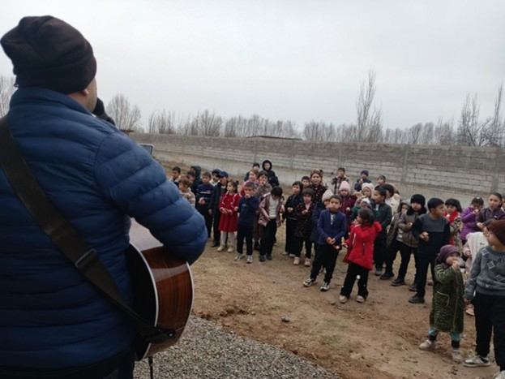
#중앙아시아 | 추위를 녹인 성탄의 빛... 오픈도어, 수천 개의 선물 전달하며 희망 전해
오픈도어는 2025년 성탄절을 맞아 중앙아시아 전역에서 진행된 '성탄 선물 전달 및 기념행사'가 현지 성도들과 주민들에게 깊은 위로와 소망을 전하며 성공적으로 마무리되었다고 밝혔습니다.
오픈도어는 최근 보고서를 통해 카자흐스탄을 비롯한 중앙아시아 주요 지역에서 어떠한 사고 없이 안전하게 성탄 모임이 치러진 것에 대해 감사를 표했습니다. 이번 성탄 프로젝트는 단순한 선물 전달을 넘어, 복음의 사각지대에 놓인 이들에게 다가가는 핵심적인 사역의 통로가 되었습니다.
소외된 이웃과 박해받는 성도들을 향한 위로
이번 사역을 통해 오픈도어는 평소 방문이 어려운 가난한 가정들의 문을 열었으며, 박해 등의 이유로 교회를 떠나야 했던 이들을 다시 찾아가 격려했습니다. 또한 고아원과 병원을 방문해 성탄 프로그램을 진행하며 소외된 아이들에게 기쁨을 선사했습니다.
현장 사역자들에 따르면, 실내 공간이 없어 영하의 추위 속 야외에서 진행된 행사에도 수많은 아이가 모여 생애 첫 성탄 선물과 사랑을 경험했습니다. 특히 외부인의 방문이 거의 없는 무슬림 공동체에서는 아이들이 예수 탄생의 소식을 처음으로 접하며, 척박한 환경 속에서 새로운 희망을 발견하는 소중한 시간이 되었습니다.
박해 속에서도 굴하지 않는 신앙의 현장
특히 가정 내 폭력과 친척들의 박해를 견디며 신앙을 지키는 이들에게 이번 성탄 모임은 각별한 의미로 다가옵니다. 주변의 비난과 반대 속에서도 어머니들은 아이들의 손을 잡고 행사장을 찾아와 예수 그리스도의 사랑과 신앙의 소중함을 확인했습니다. 한 현지 관계자는 "정부조차 외면한 소외 지역 아이들이 이번 행사를 통해 자신들이 잊혀지지 않았음을 깨닫고 큰 위로를 받았다"고 전했습니다.
오픈도어는 "후원자들의 따뜻한 헌신 덕분에 수천 개의 성탄 선물을 전달할 수 있었다"며, "이 선물들은 중앙아시아의 척박한 땅에서 살아가는 이들에게 단순한 물건 이상의 빛과 소망이 되었다"고 감사의 뜻을 전했습니다.

Slide 11
#중앙아시아 | 성탄절 사역이 안전하게 진행되게 하심을 감사드립니다.
1. 성탄 사역의 안전한 진행과 결실에 대한 감사
카자흐스탄을 비롯한 중앙아시아 전역에서 성탄 모임이 사고 없이 안전하게 진행되었음에 감사드립니다. 매서운 추위와 열악한 환경 속에서도 야외에서 진행된 행사에 참석한 수천 명의 아이들이 평생 처음 받아본 선물과 성탄 프로그램을 통해 하나님의 사랑과 관심을 깊이 경험하게 하소서!
2. 복음을 처음 접한 소외된 영혼들을 위하여
외부인의 방문이 거의 없는 무슬림 공동체와 가난한 가정, 고아원과 병원에 전달된 성탄의 기쁜 소식이 일시적인 기쁨을 넘어 구원의 열매로 이어지기를 기도합니다. 척박하고 소외된 지역의 아이들이 이번에 들은 예수 탄생의 소망을 마음에 품고, 어두운 현실 속에서도 빛을 따라 살아가는 믿음의 자녀들로 자라나게 하소서!
3. 박해 속에서 신앙을 지키는 성도들과 가족들을 위하여
단순히 예수 그리스도를 따른다는 이유로 가정과 친척들로부터 폭력과 조롱을 당하는 중앙아시아 성도들을 보호하여 주시기를 기도합니다. 박해의 위협 속에서도 자녀들을 데리고 성탄 모임을 찾은 어머니들에게 하늘의 용기를 더하시고, 이번 모임을 통해 얻은 위로와 소망이 그들의 삶을 지탱하는 강력한 힘이 되게 하소서.

Slide 12
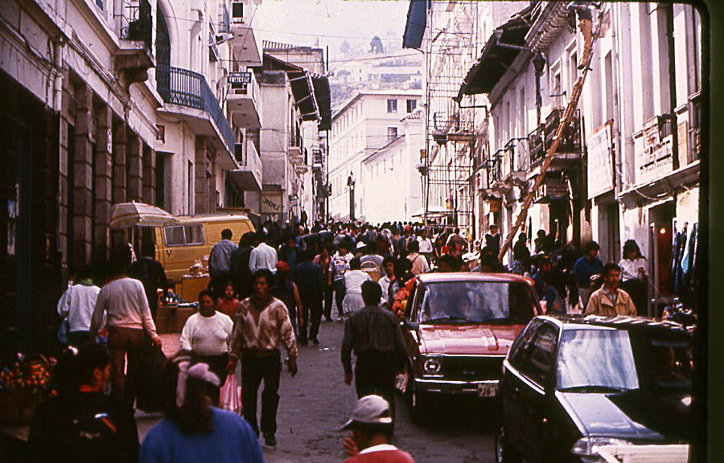
라틴 아메리카 교회를 위한 기도
1. 보호와 위로 (사역자와 성도의 안전)
범죄 조직과 박해의 위협 속에 있는 목회자 가족, 현장 사역자들의 안전을 주님께서 온전히 지켜 주시기를 기도합니다. 또한 공동체에서 소외당하고 멸시받는 지체들이 하나님 아버지의 깊은 사랑 안에서 참된 위로를 경험하게 하소서.
2. 변화와 영향력 (교회의 역할과 지도자의 회심)
적대적인 환경에서도 교회가 세상의 빛과 소금으로서 그 사명을 잃지 않게 하소서. 특히 복음을 거부하는 지역 지도자들의 마음을 주님께서 기적적으로 만지셔서, 그들이 교만함을 버리고 겸손히 변화되는 역사가 일어나게 하소서.
3. 동역과 소명 (사역의 확장과 동역자 공급)
위험한 현장 사역이 흔들리지 않고 견고히 세워질 수 있도록 주님의 능력과 소명을 더하여 주소서. 사역의 짐을 함께 짊어질 준비된 동역자들을 적재적소에 보내주셔서, 하나님의 나라가 이 땅에 더욱 힘 있게 확장되게 하소서.

Slide 13

이슬람권 비밀신자들을 위한 기도
1. 흔들리지 않는 믿음과 분별력 (영적 중심)
두려움과 생명의 위협 속에서도 믿음의 중심을 지키며, 그리스도 안에 굳게 서게 되기를 기도합니다. 특히 언제 담대히 복음을 전하고 언제 지혜롭게 침묵해야 할지를 분별하는 지혜를 주시고, 박해하는 자들까지도 그리스도의 사랑으로 품을 수 있는 넉넉한 마음을 허락하옵소서!
2. 강력한 보호와 말씀의 임재 (현실적 필요)
정부 당국과 가족의 위협으로부터 성도들의 생명과 안전을 주님의 강력한 손길로 보호하여 주시기를 기도합니다. 비록 숨어서 성경을 읽어야 하는 상황일지라도, 하나님의 말씀이 그들의 삶에서 살아 움직이는 실재가 되어 절망을 이길 구체적인 능력이 되게 하옵소서!
3. 새로운 공동체와 거룩한 담대함 (사회적 회복)
개종으로 인해 가족과 사회로부터 버림받은 MBB(무슬림 배경 신자)들이 서로를 지켜주는 헌신적인 영적 가족을 만나기를 기도합니다. 고립감을 이겨낼 안전한 공동체 안에서 새 힘을 얻고, 성령께서 문을 여실 때 두려움 없이 복음을 전하는 거룩한 담대함을 부어 주시옵소서!

Slide 14



박해 받는 교회를 위한 기도가 이 땅에 요원의 불길처럼 뜨겁게 일어나기를 기도합니다.
오픈도어 기도용사들을 위하여
어라이즈 아프리카 100만 청원을 위하여
오픈도어 대사들을 위하여
오픈도어 1,300여 명의 사역자들이 브라더 앤드류의 길을 따라 믿음과 용기를 잃지 않고, 겸손하게 박해 받는 교회를 잘 섬길 수 있게 하옵소서! 예수의 제자의 길을 끝까지 걸어가게 하옵소서!
화요기도모임을 지키는 기도용사들을 축복하시고, 각 가정마다 하나님의 부르심의 소망이 밝게 빛나게 하시고, 부르짖는 간구를 들으시며, 일평생 주님을 영화롭게 하는 거룩한 삶이 되게 하옵소서
2026년까지 전세계적으로 SSA 교회와 성도들을 위한 100만명 청원운동이 진행되고 있습니다. 한국오픈도어는 2만명 참여를 목표로 교회와 성도들의 참여를 독려하고 있습니다. 교회의 문을 열어 주시고, 긍휼을 베풀어 주옵소서!
최근 나이지리아가 미국의 특별우려국가(CPC)로 다시 지정되었습니다. 이후로 교회 공격과 납치사건이 급증하고 있습니다. 국제사회의 지혜가 모아지기를 기도합니다.
총 15분이 오픈도어 기도학교를 수료하여 오픈도어 대사로 위촉되었습니다. 브라더 앤드류와 개척자들이 가졌던 신앙의 유산을 마음에 새기고, 오픈도어 기도용사로서 그리고 교회와 성도들을 일깨우는 오픈도어 대사로서 사명을 잘 감당하게 하시기를 기도합니다.
또한, 이 세상에 보냄을 받은 빛의 전사로서 영적전쟁에서 날마다 승리하게 하옵소서!

